Slide 1
ESCALATE (SIR2014)
Economic and environmental Sustainability of Supply Chain and Logistics with Advanced Technologies

Slide 2
Il bando
Il progetto ESCALATE è stato finanziato nell’ambito del bando SIR 2014 - Scientific Independence of young Researchers, «destinato a sostenere i giovani ricercatori nella fase di avvio della propria attività di ricerca indipendente»
l programma SIR finanzia di progetti di ricerca svolti da gruppi di ricerca indipendenti e di elevata qualità scientifica, sotto il coordinamento scientifico di un Principal Investigator (PI), italiano o straniero, residente in Italia o proveniente dall'estero, che abbia conseguito il dottorato di ricerca (o la specializzazione di area medica, in assenza di dottorato) da non più di sei anni.

Slide 3
Il bando
I principi guida del programma SIR :
alta qualità scientifica (unico criterio di valutazione);
finanziabilità di progetti relativi a qualsiasi campo di ricerca;
la garanzia dell'indipendenza del PI, fornita dall'istituzione ospitante (documentazione apposita)
per l'ammissibilità alla partecipazione al bando, oltre al requisito temporale, il PI, al fine di evidenziare la propria capacità di condurre una ricerca in maniera indipendente deve aver già prodotto alla data del bando almeno una pubblicazione, tra gli autori della quale non figuri il relatore della tesi di dottorato

Slide 4
Ambiti scientifici e budget
LS – Scienze della vita; PE - Scienze fisiche e ingegneria; SH – Scienze umanistiche e sociali
Ripartizione budget disponibile:
LS - Scienze della vita: 40 %;
PE - Scienze fisiche e Ingegneria: 40%;
SH - Scienze umanistiche e sociali: 20%.
Importo massimo progetto: 1 milione di €
Budget disponibile (totale SIR): circa 47 milioni di €
Durata massima progetti: 3 anni

Slide 5
La preparazione della proposta
Entro scadenza bando: compilazione form online (1 solo form) in due parti
A - ADMINISTRATIVE FORM
Sezione A1
Informazioni sul PI;
Indicazione del tutor di dottorato;
Indicazione di un pubblicazione redatta senza il tutor di dottorato;
Ambito scientifico e keywords del progetto;
Summary del progetto

Slide 6
La preparazione della proposta
Entro scadenza bando: compilazione form online (1 solo form) in due parti
A - ADMINISTRATIVE FORM
Sezione A2
Informazioni sulla host institution
Sezione A3
Informazioni economiche (budget e relativa giustificazione)
personale partecipante al progetto – che però può essere modificato anche in seguito all’approvazione senza richiedere alcun tipo di autorizzazione

Slide 7
La preparazione della proposta
Entro scadenza bando: compilazione form online (1 solo form) in due parti
B - RESEARCH PROPOSAL
Sezione B1
Obiettivi, articolazione e risultati del progetto
Stato dell’arte
Research methodology
Ricadute attese, implicazioni, eventuali problematiche

Slide 8
La preparazione della proposta
Entro scadenza bando: compilazione form online (1 solo form) in due parti
B - RESEARCH PROPOSAL
Sezione B2
CV dettagliato del PI (file da inserire online)

Slide 9
La preparazione della proposta
Entro scadenza bando: compilazione form online (1 solo form) in due parti
C - Allegati
Documentazione di supporto che deve essere predisposta dalla host institution

Slide 10
La preparazione della proposta
Ogni sezione ha limiti in termini di caratteri / parole. Quindi a che cosa dare più importanza? su che cosa puntare?
Qualche consiglio pratico:
scelta della tematica ⇒ puntare su un argomento che abbia risonanza in ambito scientifico ma dove si possa comunque inserirsi e contribuire con delle ricerche innovative
stato dell’arte ⇒ evidenziare la risonanza scientifica dell’argomento e i punti che richiedono ulteriore studio
methodology ⇒ pensare ad un procedimento che possa essere facilmente monitorato e che confermi le ricadute pratiche del progetto

Slide 11
La preparazione della proposta
Ogni sezione ha limiti in termini di caratteri / parole. Quindi a che cosa dare più importanza? su che cosa puntare?
Qualche consiglio pratico:
risultati attesi ⇒ siate oggettivi e scrivete quello che pensate di ottenere perché gli obiettivi del progetto NON POSSONO subire modifiche
risultati attesi ⇒ indicate delle modalità con cui possono essere misurati i risultati attesi
budget ⇒ deve essere commisurato al progetto. La regola è comunque di non eccedere

Slide 12
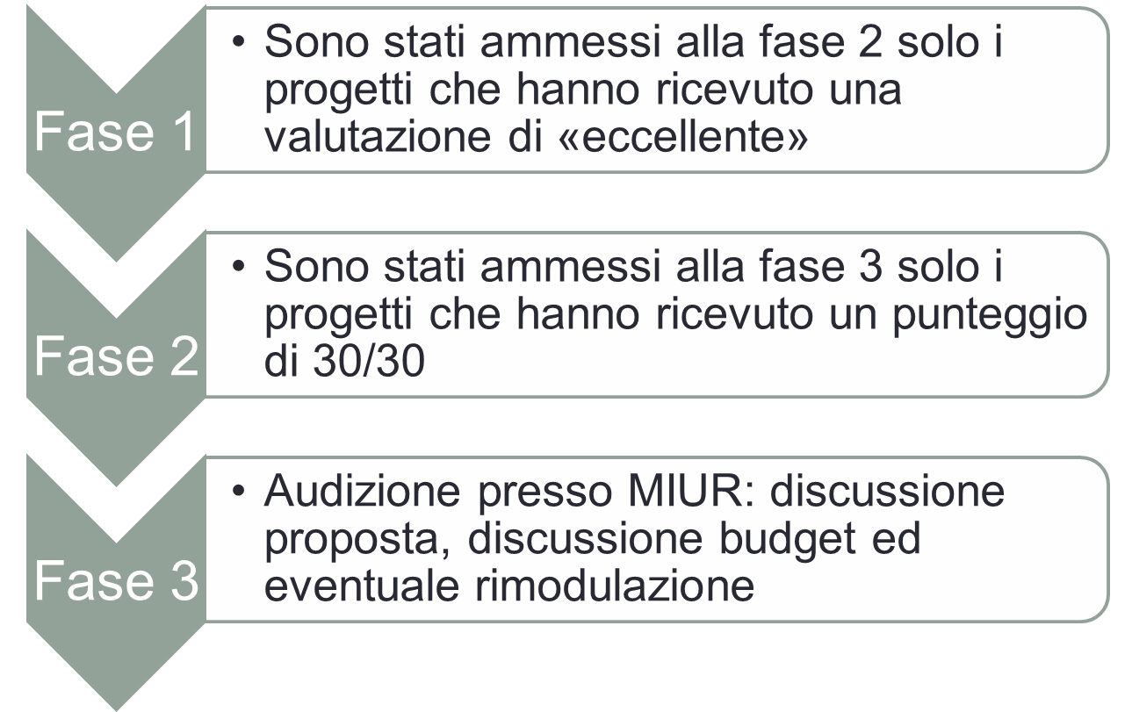
Processo di valutazione
Progetti presentati (>5000)
1.778 nel settore PE
235 nel settore PE
71 nel settore PE
Progetti finanziati (144)
49 nel settore PE

Slide 13
Processo di valutazione
Criteri di valutazione – fasi 1 e 2
Qualità del progetto di ricerca:
Innovatività
Metodologia: fattibilità della metodologia proposta
Impatto della ricerca
Qualità del proponente potenzialità di affrontare e coordinare ricerche di alto livello
Qualità della ricerca condotta finora: pubblicazioni su riviste di alta qualità (o equivalenti)
Capacità intellettuale e creatività

Slide 14
Processo di valutazione
Criteri di valutazione – fase 3
Ogni PI ha presentato il proprio progetto in sede di audizione al MIUR
20 minuti di intervento di cui 10 di presentazione e 10 di domande da parte della commissione (principalmente sui costi)
Budget del bando non è mai sufficiente a finanziare tutti i progetti che arrivano al finanziamento. Nel mio caso il budget è stato ridotto di circa il 40% rispetto alla richiesta originale.
Commissione composta da n.5 membri del settore ERC corrispondente al progetto (nel mio caso, PE8)

Slide 15
Processo di valutazione
Criteri di valutazione – fase 3

Slide 16
ESCALATE - Project aim and objectives
The ESCALATE (Economic and environmental Sustainability of Supply Chain and Logistics with Advanced Technologies) project aims to investigate the main aspects of economic and environmental sustainability of the supply chain and logistics and to define a model for sustainable supply chain management (SSCM).
Overall, the project aim at:
developing a model to assess the supply chain sustainability, suitable to be adopted in different contexts;
assessing how the use of advanced technologies (e.g., ICT tools, software applications, automatic identification and data capturing technologies, etc.) can affect supply chain sustainability

Slide 17
ESCALATE - State of the art
Sustainability of the supply chain is a main scientific issue for researchers
A Scopus query made on May 15, 2015, with “sustainable supply chain” as the keyword returns more than 570 results
Literature about sustainability has the following characteristics:
Each study treats a very specific facet of sustainability (e.g., gas emissions, fuel consumptions, transport activities, reverse logistics, green manufacturing…);
The environmental perspective if by far the most analyzed, while the economic (and social) ones are significantly less explored

Slide 18
ESCALATE - State of the art
Research gaps:
Lack of comprehensive models for supply chain sustainability (i.e., models which includes all or almost all the facets of sustainability)
Some topics of sustainability are very debated (e.g., reverse logistics or green manufacturing), while other points are less explored (e.g., network configuration)
“In field” applications limited to some contexts (e.g., fashion industry)
Very few studies in Italy (less than 2% of the published papers), despite the recommendation of national and European authorities towards more sustainable businesses
http://www.un.org/esa/agenda21/natlinfo/countr/italy/Italian%20NSDS.pdf
http://www.unepfi.org/fileadmin/publications/water/chief_liquidity1_Mediterranean.pdf
http://sustainability.fooddrinkeurope.eu/uploads/section-images/USE_SustainabilityReport_LDFINAL_11.6.2012.pdf

Slide 19
ESCALATE - Methodology
1 - Theoretical background ⇒ detailed literature review concerning:
the sustainability issues in the supply chain, taking into account different industry fields;
the KPIs for the assessment of sustainability, from the economic, environmental and social perspectives;
the main types of advanced technologies used to optimize the supply chain, taking into account different industry fields.
2 - Companies identification ⇒ a defined number of companies will be preselected to be involved in the analysis. The group of companies should target, if possible, different industry fields;
3 - Data collection ⇒ Starting from the knowledge acquired from the first research step, a questionnaire will be formulated, intended to collect the relevant information about the logistics processes and their main quantitative data (e.g., product flow, reverse flows, or economic parameters). Those data will be useful to develop the model of sustainability of the supply chain.

Slide 20
ESCALATE - Methodology
4 - Model development and testing ⇒ a model (either based on simulation or on analytic formulae) will be developed to reproduce the supply chain of the companies for which we collected the data in the previous step. The model will also include the main sustainability performance of the supply chain.
5 - Final development of the SSCM model ⇒ a final version of the sustainability model will be developed and implemented into a decision-making tool, allowing to:
examine different design alternatives of a supply chain, allowing to choose the most effective one in terms of economic and environmental sustainability;
assessing the economic and environmental performance of each supply chain configuration.

Slide 21
ESCALATE - Methodology
Theoretical background
Companies involvement
Sustainability KPI’s
Sustainability features
Real data about processes, flows, …
Sustainability model
Simulation
Analytic model
Multi-objective optimization
LCA analysis
KPI computation
Sensitivity analysis and what it analysis (e.g., ICT tools, reverse logistics channels, transport mode..)
Model testing in different contexts
Feedback to companies
Strategic decisions
Supply chain configuration

Slide 22
ESCALATE - Expected results
Comprehensive model for supply chain sustainability (theoretical contribution)
Different facets of sustainability (i.e., economic, environmental and social ones)
A wide set of supply chain processes (from procurement of raw materials to production, distribution and reverse logistics)
Usable model for companies (practical benefit)
Better organization of the supply chain structure
Better understanding of their sustainability performance
What-if analyses
Better understanding of the different facets of sustainability (theoretical contribution)
Analysis of sustainability in different industrial contexts in Italy (theoretical & practical contribution)

Slide 23
ESCALATE - Progress indicators
Companies’ involvement: number of companies involved in the project; number of industrial fields covered; number of meetings organized and number of participants;
Model correctness: correspondence between the model’s results and the real cases examined;
Scientific relevance: number of scientific papers published and publication type (international journal or conference)

Slide 24
Il principal investigator (sintesi CV)
Associate professor of Industrial Logistics (SSD ING-IND/17 – Impianti industriali meccanici) at the University of Parma, since October 2014
I received the qualification to the full professor position in Mechanical Industrial Plants (SSD ING-IND/17 – Impianti industriali meccanici) with the final evaluation of excellent against all the criteria defined by the evaluation commission, in December 2014.
Member of the Teachers Board of the Ph.D. course in Industrial Engineering; reference teacher for tutoring and curricula counseling at the course of Industrial Engineering and Management; quality responsible (RAQ – Anvur) for the course of Industrial Engineering and Management; publication process responsible for the Department of Industrial Engineering; quality responsible for the Department of Industrial Engineering
I have been thesis supervisor of more than 70 master degree students (laurea magistrale) and of 60 undergraduate degree students (laurea triennale). Most of those students come from the degree course of Industrial engineering and management of the University of Parma.

Slide 25
Il principal investigator (sintesi CV)
ACADEMIC CARRIER:
Researcher from January 2005 to September 2014 at the University of Parma
Awarded a Ph.D. in Industrial Engineering in March 2006
Graduated cum laude in Industrial engineering and management at the University of Parma, in October 2002 (best student award in 4 academic years)
Author/coauthor of more than 120 papers (5 journal papers as the sole author)
78 papers on the Scopus database, with 955 citations (more than 50 citations/year on average, more than 100 citations/year in the last 3 years)
One of my journal papers has been awarded as one of the TOP-10 cited, from 2008 to 2010, by the International Journal of Production Economics
I received a best paper award from the organisers of the Modelling and Applied Simulation 2012 (MAS 2012) conference
Referee for more than 60 international journals and for several international conferences

Slide 26
Il principal investigator (sintesi CV)
My primary research activity concerns logistics and supply chain management issues, encompassing intermodal transportation, development of methodologies for supplier selection, analysis and optimization of supply chains, supply chain design, supply chain agility, reverse logistics, the use of RFID technology on the optimization of logistics processes and supply chain dynamics.
My secondary research topics encompass optimization of food processing plants, with a particular focus on beverage bottling plants, and safety/security of industrial plants.
I have been (and I currently am) involved in several projects funded by private organizations and related to the topics mentioned above.
I have been involved in some projects funded by the Italian and European governmental bodies.

Slide 27
ESCALATE (SIR2014)
THANK YOU FOR YOUR ATTENTION
Eleonora Bottani
eleonora.bottani@unipr.it

